Slide 1
0/14
Курсовая работа по
Исследованию операций
Моделирование оптимизационных задач средствами динамического программирования
Бронников Егор ПМ-1901

Slide 2
1/14
Введение
Курсовая работа посвящена моделированию оптимизационных задач средствами динамического программирования.
Цель курсовой работы
Обоснование метода динамического программирования при моделировании оптимизационных задач, решение задач аналитически и с помощью программных средств.
Объект исследования
Оптимизационные модели, решаемые методом динамического программирования.
Предмет исследования
Алгоритм метода динамического программирования

Slide 3
2/14
Введение
Задачи работы
изучить общий подход динамического программирования;
выявить оптимизационные модели, решаемые методом динамического программирования;
продемонстрировать применение метода динамического программирования при решение оптимизационных задач аналитически;
выполнить программную реализацию некоторых моделей.
Результатом работы является программы решения нескольких оптимизационных задач, таких как задача о рюкзаке, задачи о замене оборудования, задача о распределении инвестиций.

Slide 4
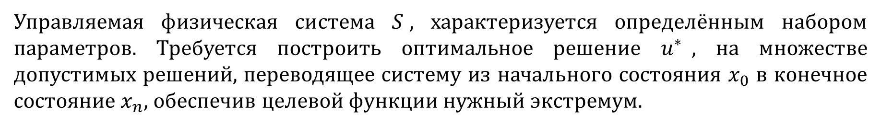
3/14
Метод динамического программирования
Динамическое программирование является разделом математической науки, в основе которой лежит изучение экстремальных задач управления, планирование и разработка методов их решения, в котором процесс принятия решения разбивается на отдельные этапы.
Общая постановка задачи динамического программирования
Управляемая физическая система $S$, характеризуется определённым набором параметров. Требуется построить оптимальное решение $u^{∗}$, на множестве допустимых решений, переводящее систему из начального состояния $x_{0}$ в конечное состояние $x_{n}$, обеспечив целевой функции нужный экстремум.

Slide 5
4/14
Метод динамического программирования
Принцип оптимальности Беллмана
Оптимальное поведение обладает тем свойством, что, каковы бы ни были исходное состояние и первоначальное решение, последующие решения должны составлять оптимальное поведение относительно состояния, получающегося в результате первоначального решения.

Slide 6
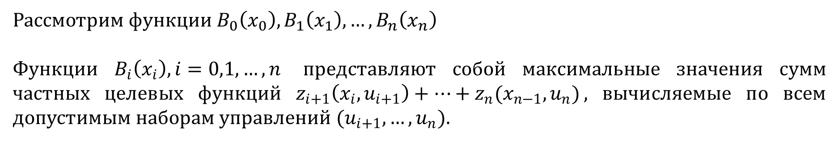
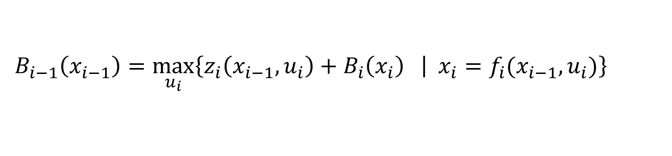
5/14
Метод динамического программирования
Рассмотрим функции $B_{0}\left(x_{0}\right),B_{1}\left(x_{1}\right), …, B_{n}\left(x_{n}\right)$
Функции $B_{i}\left(x_{i}\right),i=0,1, …, n$ представляют собой максимальные значения сумм частных целевых функций $z_{i+1}\left(x_{i},u_{i+1}\right)+…+z_{n}(x_{n−1},u_{n})$, вычисляемые по всем допустимым наборам управлений $(u_{i+1},…,u_{n})$.
Принцип оптимальности Беллмана через функциональное уравнение
$$B_{i−1}\left(x_{i−1}\right)=\max_{u_{i}}\left.\left\{z_{i}\left(x_{i−1},u_{i}\right)+B_{i}\left(x_{i}\right) \right| x_{i}=f_{i}(x_{i−1},u_{i})\right\}$$

Slide 7
6/14
Задачи, решаемые методом динамического программирования
В основе вычислительных алгоритмов динамического программирования лежит принцип оптимальности Р. Беллмана.
Данный принцип включается в себя три основных этапа:
1) предварительный этап;
2) этап условной оптимизации;
3) этап безусловной оптимизации.

Slide 8
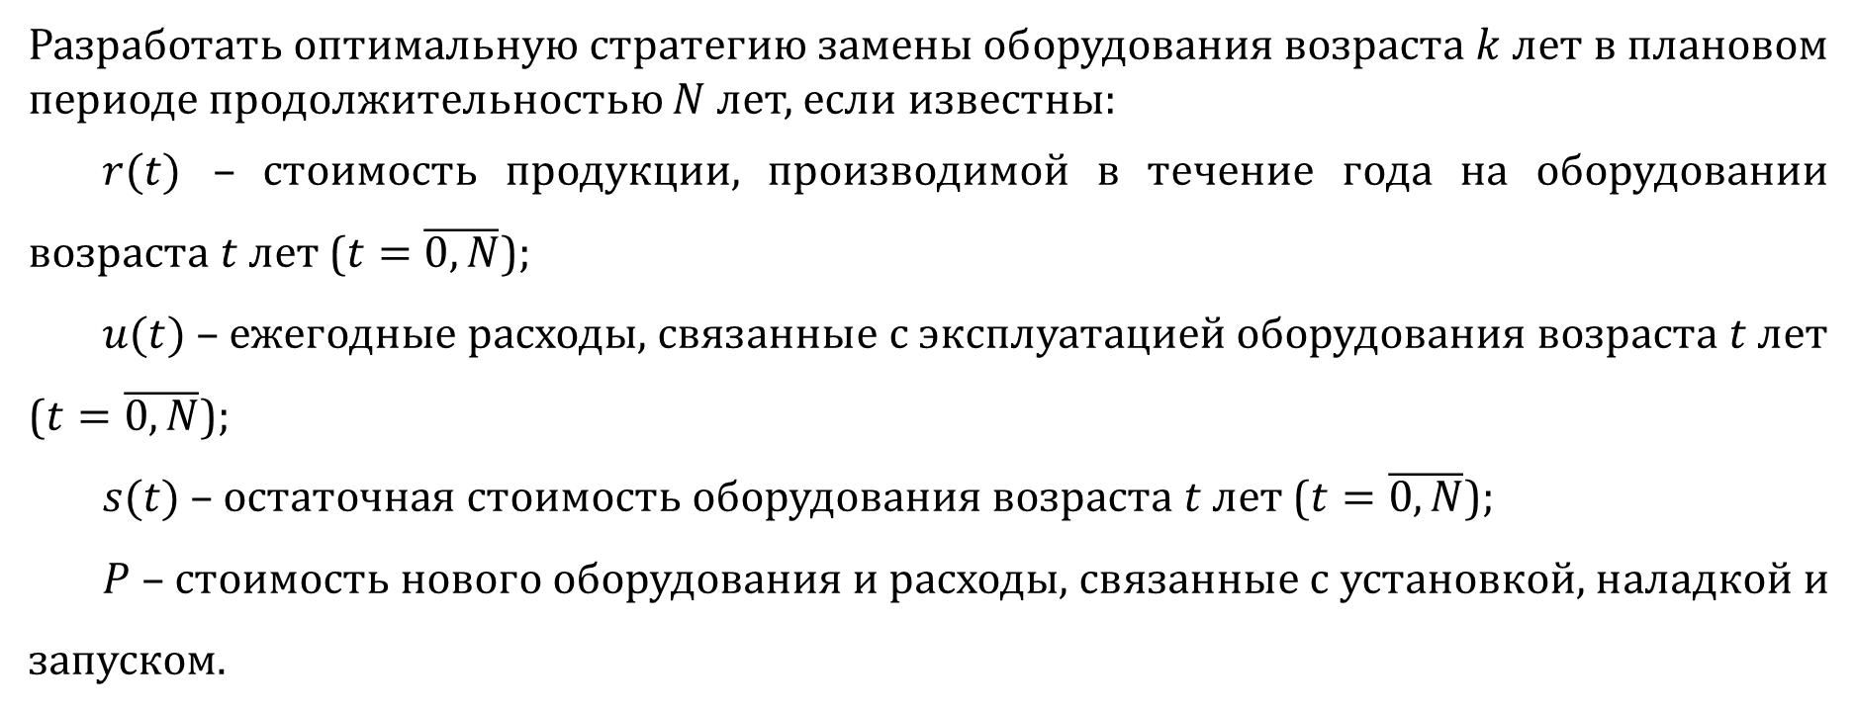
7/14
Задача о замене оборудования
Постановка задачи
Разработать оптимальную стратегию замены оборудования возраста $k$ лет в плановом периоде продолжительностью $N$ лет, если известны:
$r(t)$ – стоимость продукции, производимой в течение года на оборудовании возраста $t$ лет ($t=\overline{0,N}$);
$u(t)$ – ежегодные расходы, связанные с эксплуатацией оборудования возраста $t$ лет ($t=\overline{0,N}$);
$s(t)$ – остаточная стоимость оборудования возраста $t$ лет ($t=\overline{0,N}$);
$P$ – стоимость нового оборудования и расходы, связанные с установкой, наладкой и запуском.

Slide 9
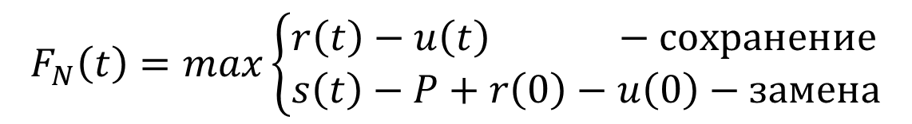
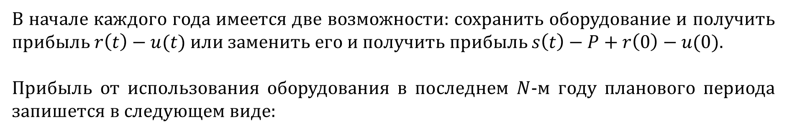
8/14
Задача о замене оборудования
Решение
В начале каждого года имеется две возможности: сохранить оборудование и получить прибыль $r\left(t\right)−u(t)$ или заменить его и получить прибыль $s\left(t\right)−P+r\left(0\right)−u(0)$.
Прибыль от использования оборудования в последнем $N$-м году планового периода запишется в следующем виде:
$$F_{N}\left(t\right)=max\left\{\begin{aligned}&r\left(t\right)−u\left(t\right) −сохранение \\ &s\left(t\right)−P+r\left(0\right)−u\left(0\right)−замена\end{aligned}\right.$$

Slide 10
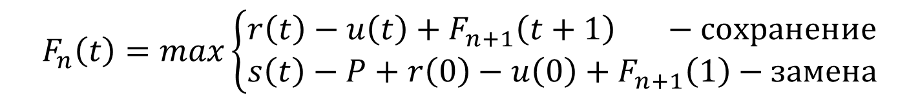
9/14
Задача о замене оборудования
Решение
А прибыль от использования оборудования в период с $n$-го по $N$-й год:
$$F_{n}\left(t\right)=max\left\{\begin{aligned}&r\left(t\right)−u\left(t\right)+F_{n+1}\left(t+1\right) −сохранение \\ &s\left(t\right)−P+r\left(0\right)−u\left(0\right)+F_{n+1}\left(1\right)−замена\end{aligned}\right.$$
В случае, если оба управления («сохранить» и «заменить») приводят к одной и той же прибыли, то целесообразно выбрать управление «сохранить».

Slide 11

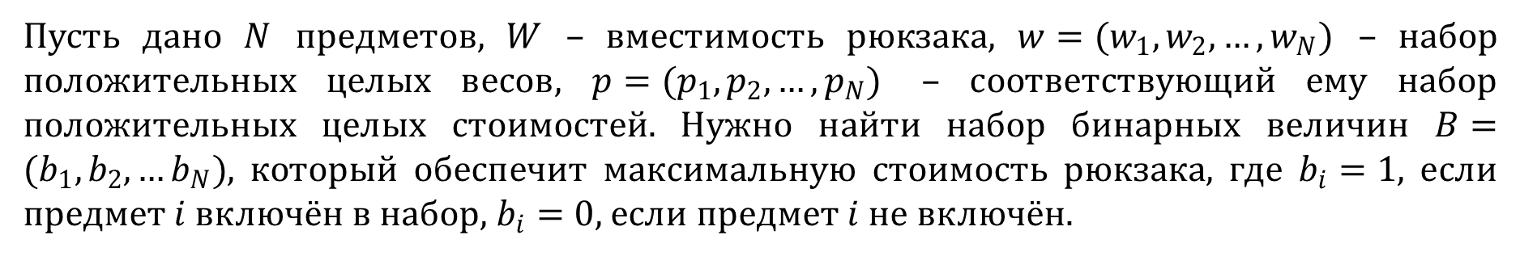
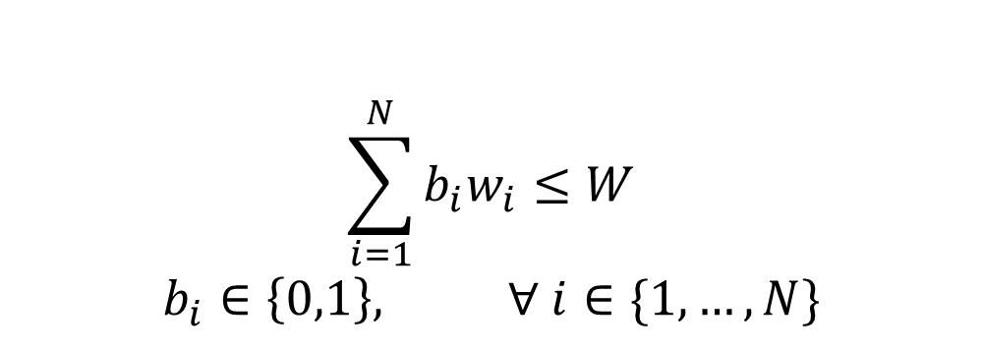
10/14
Задача о рюкзаке
Постановка задачи
Пусть дано $N$ предметов, $W$ – вместимость рюкзака, $w=(w_{1},w_{2},…,w_{N})$ – набор положительных целых весов, $p=(p_{1},p_{2},…,p_{N})$ – соответствующий ему набор положительных целых стоимостей. Нужно найти набор бинарных величин $B=(b_{1},b_{2},…b_{N})$, который обеспечит максимальную стоимость рюкзака, где $b_{i}=1$, если предмет $i$ включён в набор, $b_{i}=0$, если предмет $i$ не включён.
$$\sum_{i=1}^{N}{b_{i}p_{i}}→max$$
$$\sum_{i=1}^{N}{b_{i}w_{i}}≤W$$
$$b_{i}∈\left\{0,1\right\}, ∀ i∈\{1,…,N\}$$

Slide 12
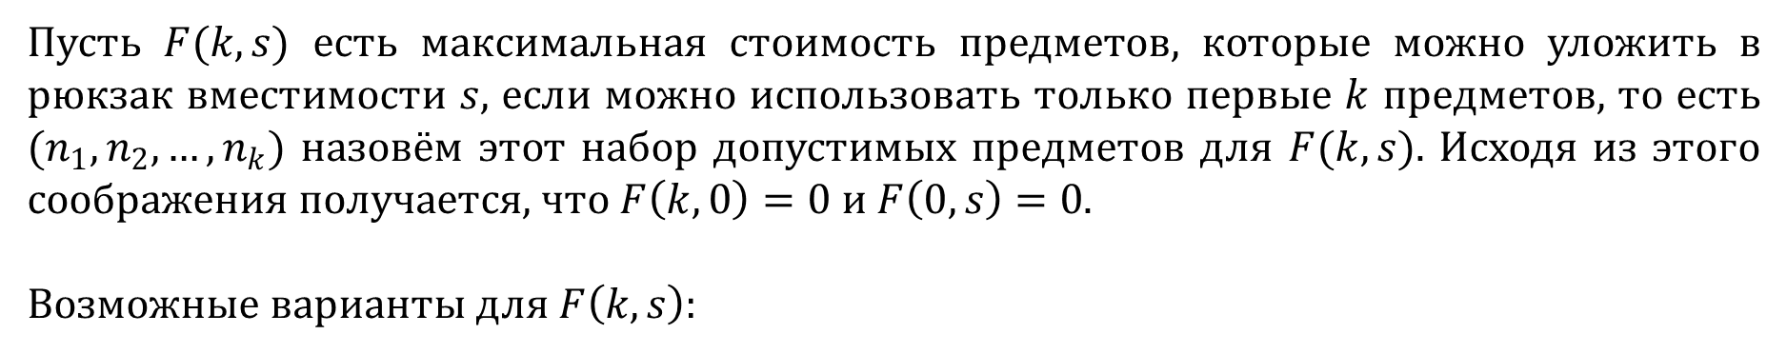
11/14
Задача о рюкзаке
Решение
Пусть $F(k,s)$ есть максимальная стоимость предметов, которые можно уложить в рюкзак вместимости $s$, если можно использовать только первые $k$ предметов, то есть $(n_{1},n_{2},…,n_{k})$ назовём этот набор допустимых предметов для $F(k,s)$. Исходя из этого соображения получается, что $F\left(k,0\right)=0$ и $F\left(0,s\right)=0$.
Возможные варианты для $F\left(k,s\right):$
$$F\left(k,s\right)=\max{(F\left(k−1,s\right),F\left(k−1,s−w_{k}\right)+p_{k})}$$
Стоимость искомого набора равна $F(N,W)$, так как нужно найти максимальную стоимость рюкзака, где все предметы допустимы и вместимость рюкзака $W$.

Slide 13
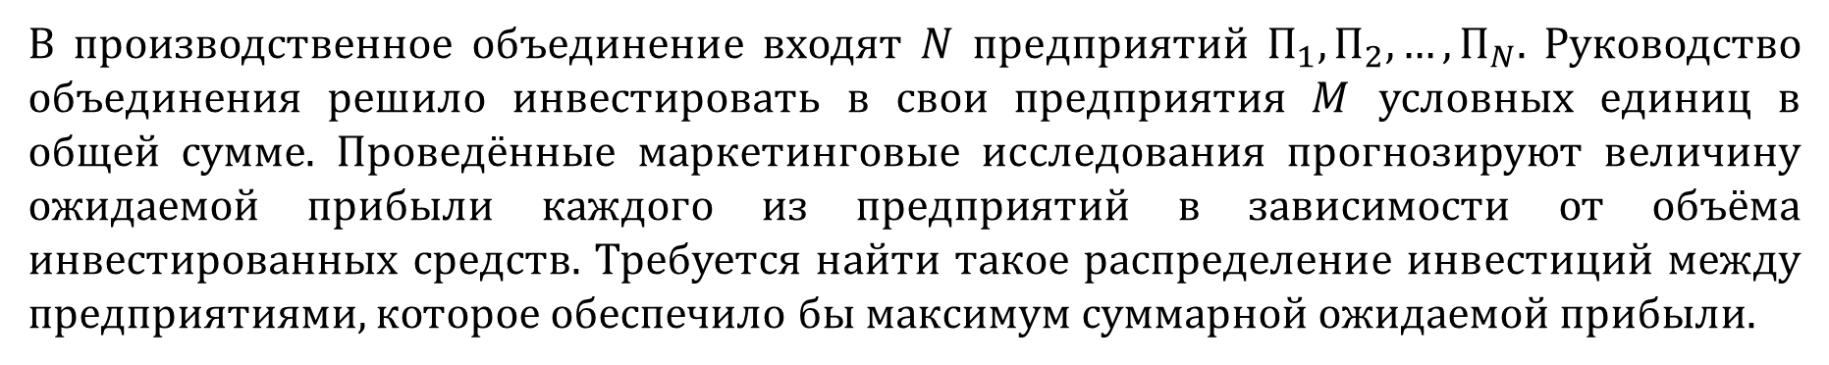
12/14
Задача о распределении инвестиций
Постановка задачи
В производственное объединение входят $N$ предприятий $П_{1},П_{2},…,П_{N}$. Руководство объединения решило инвестировать в свои предприятия $M$ условных единиц в общей сумме. Проведённые маркетинговые исследования прогнозируют величину ожидаемой прибыли каждого из предприятий в зависимости от объёма инвестированных средств. Требуется найти такое распределение инвестиций между предприятиями, которое обеспечило бы максимум суммарной ожидаемой прибыли.

Slide 14
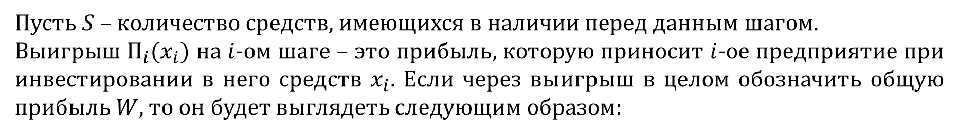

13/14
Задача о распределении инвестиций
Решение
Пусть $S$ – количество средств, имеющихся в наличии перед данным шагом.
Выигрыш $П_{i}(x_{i})$ на $i$-ом шаге – это прибыль, которую приносит $i$-ое предприятие при инвестировании в него средств $x_{i}$. Если через выигрыш в целом обозначить общую прибыль $W$, то он будет выглядеть следующим образом:
$$W=П_{1}\left(x_{1}\right)+П_{2}\left(x_{2}\right)+П_{3}\left(x_{3}\right)+…+П_{N}(x_{N})$$
Согласно принципу оптимальности Беллмана, управления на каждом шаге нужно выбирать так, чтобы оптимальной была сумма выигрышей на всех оставшихся до конца процесса шагах, включая выигрыш на данном шаге. Тогда функциональное уравнение Беллмана примет вид:
$$W_{i}\left(S\right)=\max_{x≤S}\left\{П_{i}\left(x\right)+W_{i+1}\left(S−x\right)\right\}$$

Slide 15
14/14
Заключение
В ходе выполнения курсовой работы достигнуты следующие результаты:
1) Проанализирован общий подход динамического программирования к решению некоторых типов производственных оптимизационных задач.
2) Приводится аналитическое решение представленных задач с помощью метода динамического программирования.
3) Выполнена реализация алгоритма представленных оптимизационных задач.

